Slide 1
面向Redis List的操作转换函数的
设计与验证
学号：141220044
姓名：纪业
指导老师：魏恒峰

Slide 2
01
第一章：绪言
02
第二章：相关工作
目录
03
第三章：Redis List OT 函数设计
CONTENTS
04
第四章：基于 TLA+ 的 OT函数验证
05
第五章：结论与未来工作

Slide 3
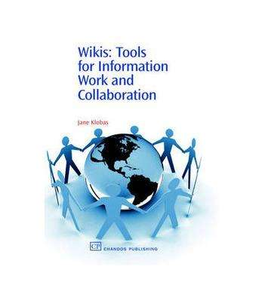

第一章：绪言
应用背景：协同编辑应用(Google Docs, Apache Wave...)
技术背景：复制列表(Replicated List)——建模协同编辑应用
收敛性(Convergence）——复制列表的一种常用规约
本次毕业设计的目标是实现Redis List所支持的14种非阻塞操作的
OT(Operational Transformation)函数，并且对实现函数的正确性进行验证

Slide 4
第一章：绪言
操作转换Operational Transformation (OT)是一种为了支持协作功能，在协作软件系统中所采用的技术。
一个基于操作转换的协同编辑系统一般有两个组成部分：
控制算法（Jupiter算法^{【1】})
OT函数
OT函数满足CP1/CP2，控制算法基于CP1/CP2编写，两者组成一个完整的系统
[1]High-Latency,Low-Bandwidth Windowing in the Jupiter Collaboration System David A.Nichols,Pavel Curtis,Michael Dixon, and John Lamping,UIST'95.
Control Algorithms(控制算法）
Transformation Properties and Conditions(CP1/CP2)
Transformation Functions(OT函数）
Notes:
ssdas

Slide 5
第一章：绪言
应用背景：协同编辑应用(Google Docs, Apache Wave...)
技术背景：复制列表(Replicated List)——建模协同编辑应用
收敛性(Convergence）——复制列表的一种常用规约

Slide 6
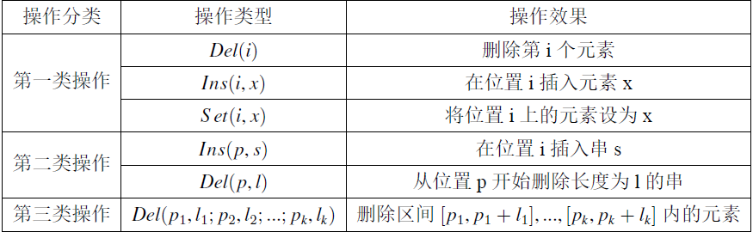
第二章：相关工作
我们将在list上的操作分成三类：

Slide 7
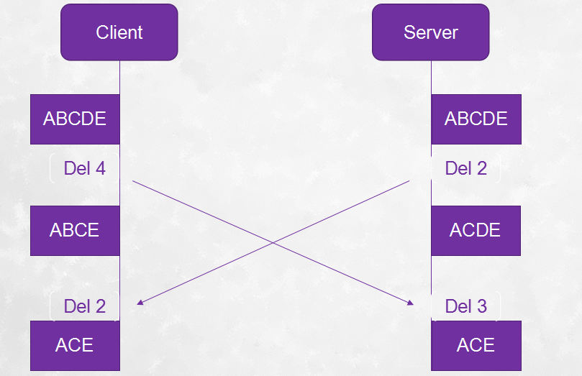
第二章：相关工作
第一类OT函数的设计：
以del operation为例
OT(del (i), del (j)) =
{del (i-1)} if i > j
{del (i)} if i < j
{no-op} if i = j

Slide 8
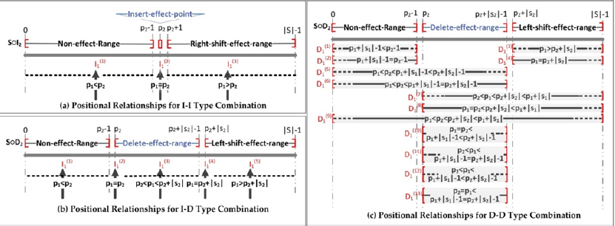
第二章：相关工作
二. 第二类OT函数的设计：
[1].Exhaustive Search and Resolution of Puzzles in OT Systems Supporting String-Wise Operations, Chengzheng Sun , Yi Xu , and Agustina, CSCW'17.

Slide 9
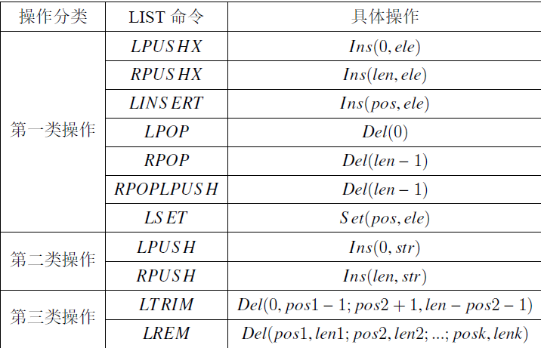
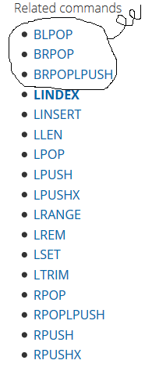
第三章：Redis List OT 函数设计
Redis List API 分类：根据“Effects” 分为三类

Slide 10
第二章：Redis List OT 函数设计
第三类OT函数的设计：
Del1
Del2
Del3
Ins
Ins

Slide 11
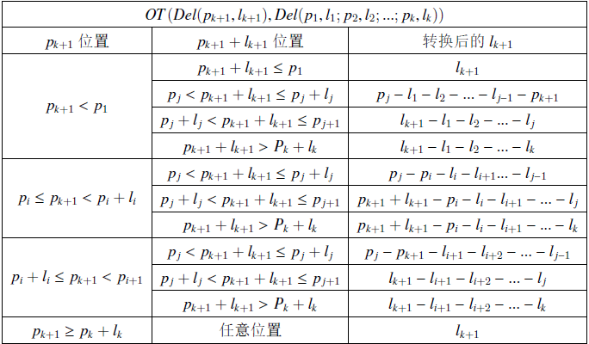
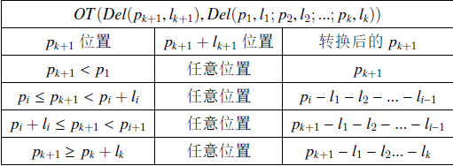
第二章：Redis List OT 函数设计
第三类OT函数的设计：

Slide 12
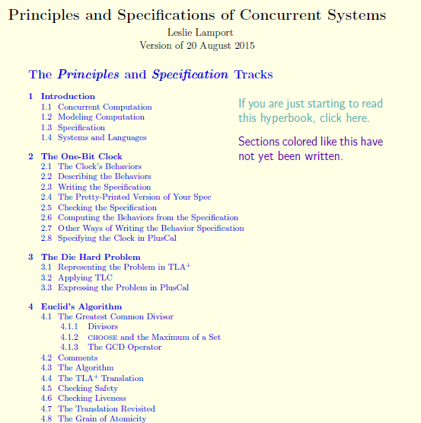
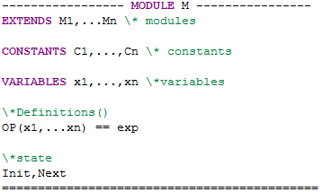
第三章：基于 TLA+ 的 OT函数验证
TLA+ 简介

Slide 13
第三章：基于 TLA+ 的 OT函数验证

Slide 14
第三章：基于 TLA+ 的 OT函数验证
最终验证的目标：CP1正确性
在文档状态S 上的给定操作O1和O2，按顺序实施O1,OT(O2,O1) 操作和实施O2,OT(O1,O2) 操作效果相同。
apply(apply(list;op1); Xform(op2;op1)) = apply(apply(list;op2);Xform(op1; op2))

Slide 15
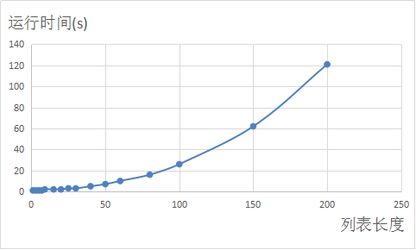
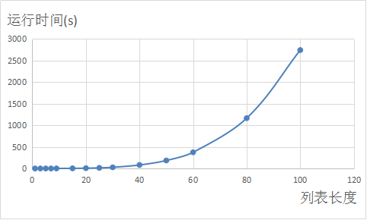
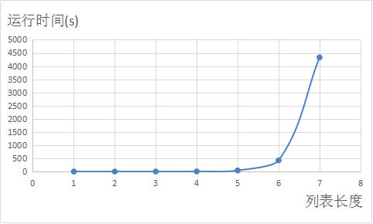
第三章：基于 TLA+ 的 OT函数验证
验证结果：
列表长度200以内的第一类函数的正确性
列表长度100以内的第二类函数的正确性
列表长度7以内的第三类函数的正确性
验证成功的列表长度有限，不过已经可以大大增强所设计数
学公式的可信度了。

Slide 16
研究展望
Redis 系统通信框架修改
Redis List OT 函数实现
验证代码的改进

Slide 17
面向 Redis List 的 OT 函数的 设计与验证
绪言
应用背景：协同编辑应用
技术背景
相关工作及其不足
本文研究工作: 面向 Redis List 的OT函数的设计与验证
Redis List OT 函数设计
Redis List API 分类：根据“Effects” 分为三类
相关工作：前两类 OT 函数的设计
第三类 OT 函数设计
基于 TLA+ 的 OT函数验证
TLA+ 简介
使用 TLA+ 描述 (三类) OT 函数
TLA+ 验证结果
总结

Slide 18
THANKS
谢谢聆听

